Slide 1

GEOGRAFÍA Y LOGÍSTICA ELECTORAL
UNIDAD DE GEOGRAFÍA Y LOGÍSTICA ELECTORAL TED COCHABAMBA

Slide 2



OBJETIVO
Garantizar la habilitación y publicación de los asientos y recintos electorales para el proceso de las Elecciones Judiciales 2024

Slide 3
DEFINICIÓN
Es el lugar o punto geográfico determinado, pudiendo ser ciudad capital, ciudad intermedia o localidad, compuesto por: notarias/os electorales, recintos electorales y mesas electorales.
ASIENTO ELECTORAL
Es una infraestructura o ambiente ubicado en un asiento electoral, donde se instalan una o varias mesas electorales de sufragio.
RECINTO ELECTORAL
Sitio legal en el que se desarrollan los procedimientos del ejercicio del sufragio electoral, se realiza la recepción y conteo de los votos.
MESA ELECTORAL

Slide 4
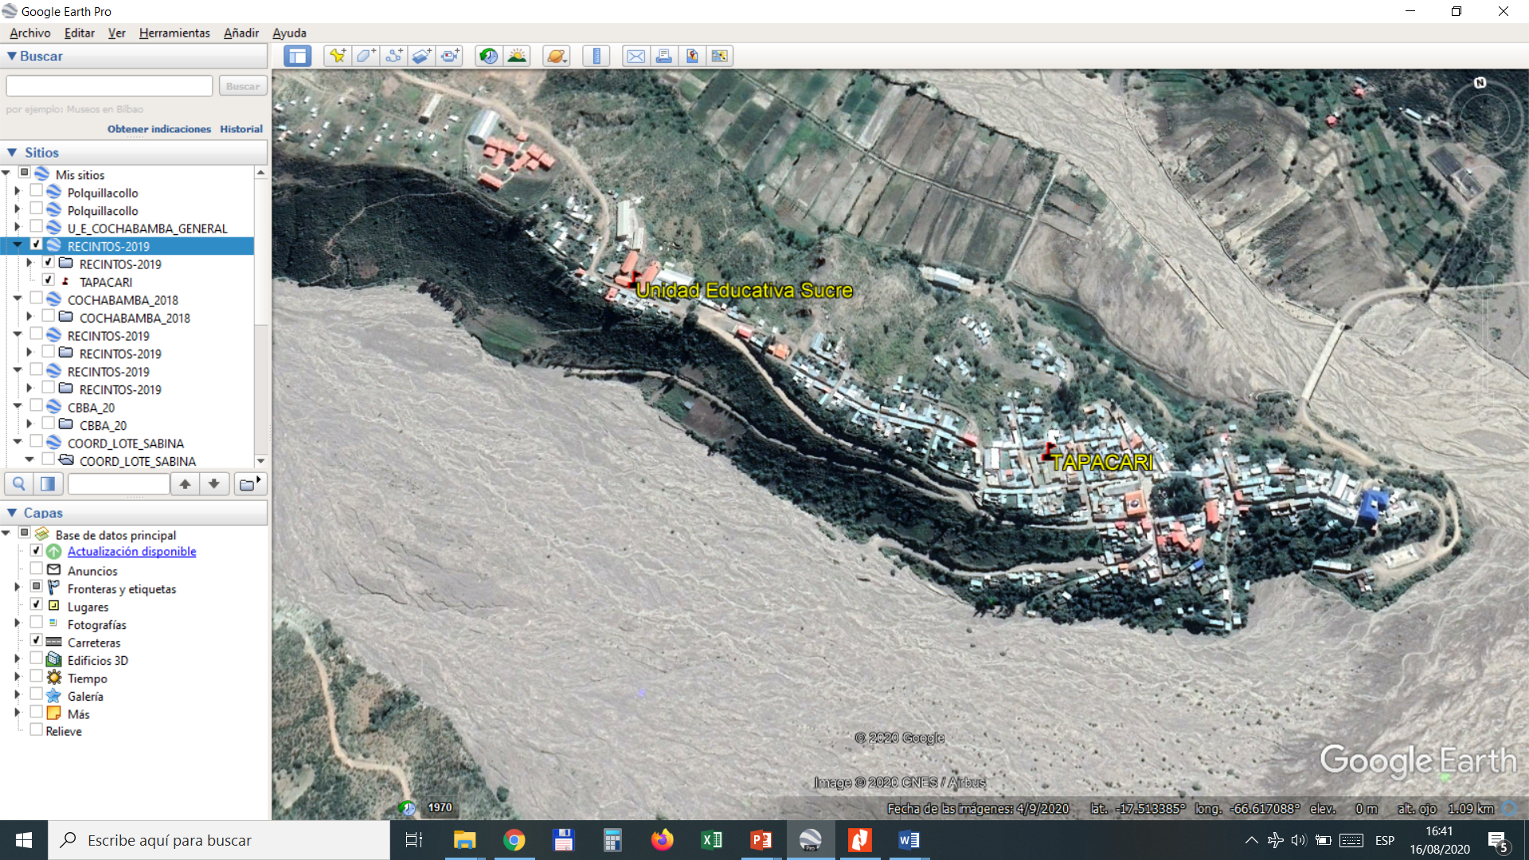
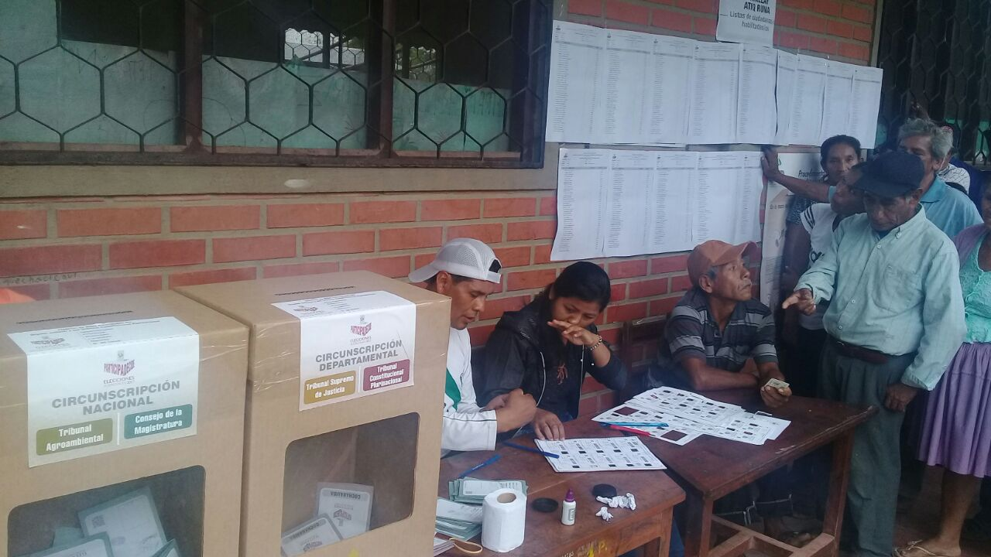
GRÁFICO DE ASIENTO, RECINTO Y MESA ELECTORAL
RECINTO ELECTORAL-UNIDAD EDUCATIVA SUCRE
RECINTO ELECTORAL-UNIDAD EDUCATIVA SUCRE
ASIENTO ELECTORAL - TAPACARI
ASIENTO ELECTORAL - TAPACARI
MESA ELECTORAL
MESA ELECTORAL

Slide 5
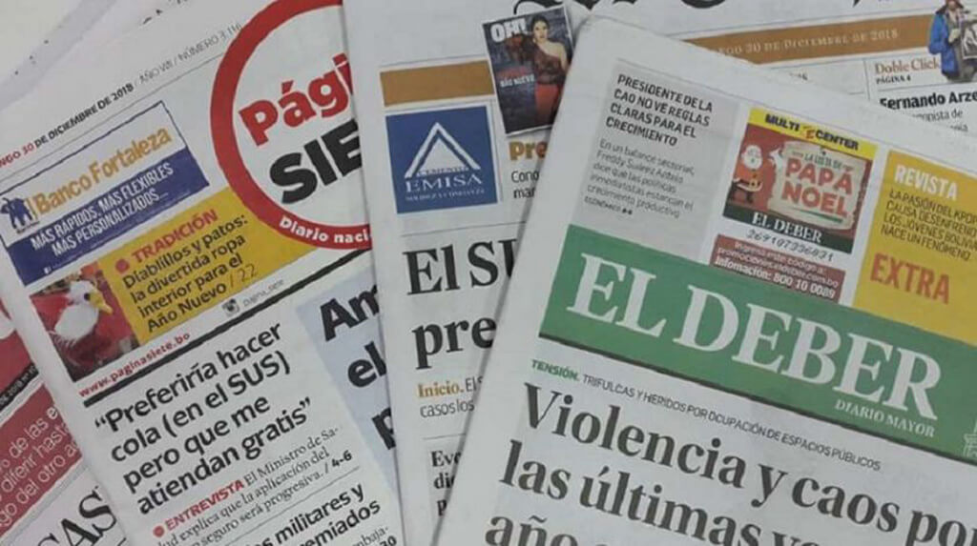
EJEMPLO DE CUADRO PUBLICADO EN LA PRENSA ESCRITA
DE ASIENTO Y RECINTOS ELECTORALES.

Slide 6
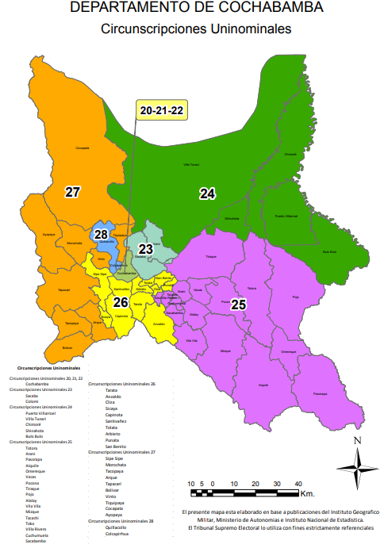
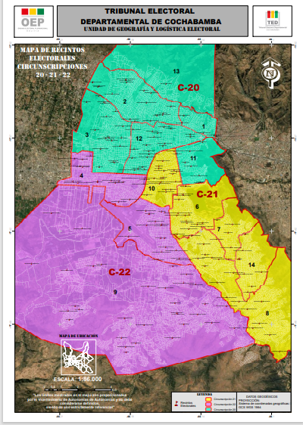
CIRCUNSCRIPCIONES UNINOMINALES
RURAL
URBANO

Slide 7
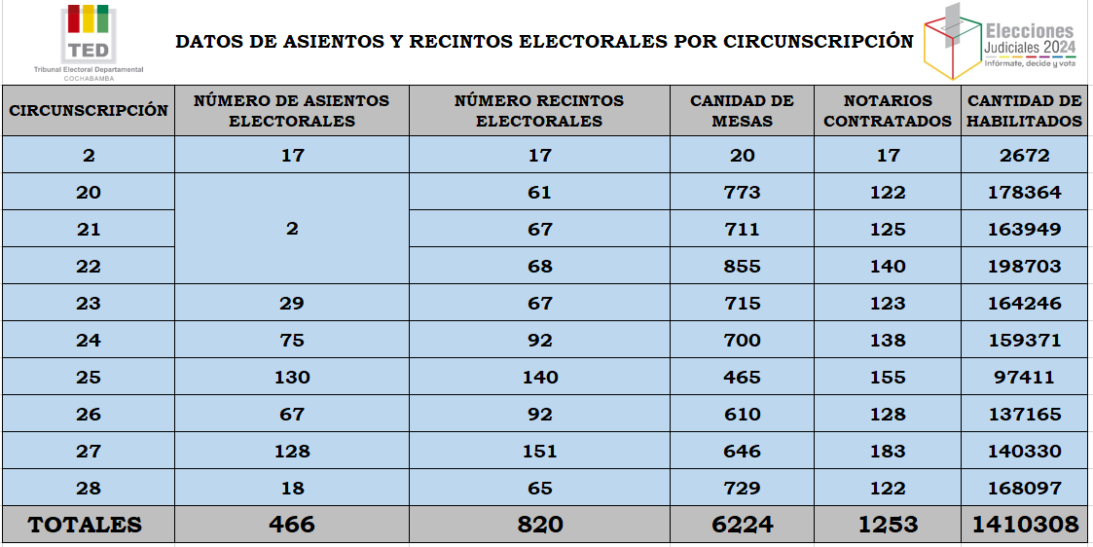

Slide 8
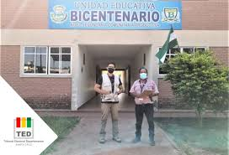
INSPECCIÓN A RECINTOS ELECTORALES
CON APOYO DE NOTARIAS/OS ELECTORALES
Notaria o Notario electoral.- Es la autoridad electoral designada para cumplir funciones de apoyo logístico y operativo que da fe de los actos electorales en procesos electorales, son asignados (Artículo 66, Ley N°018 del 16 de Junio 2010).

Slide 9
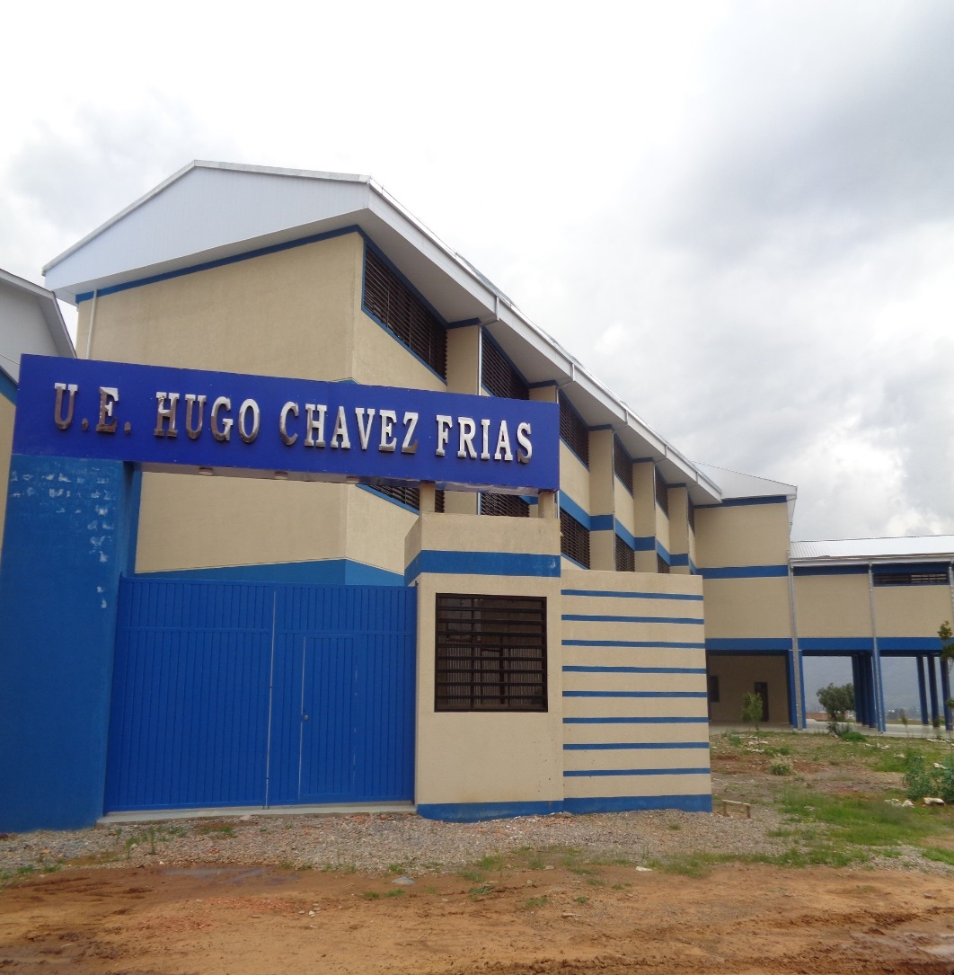
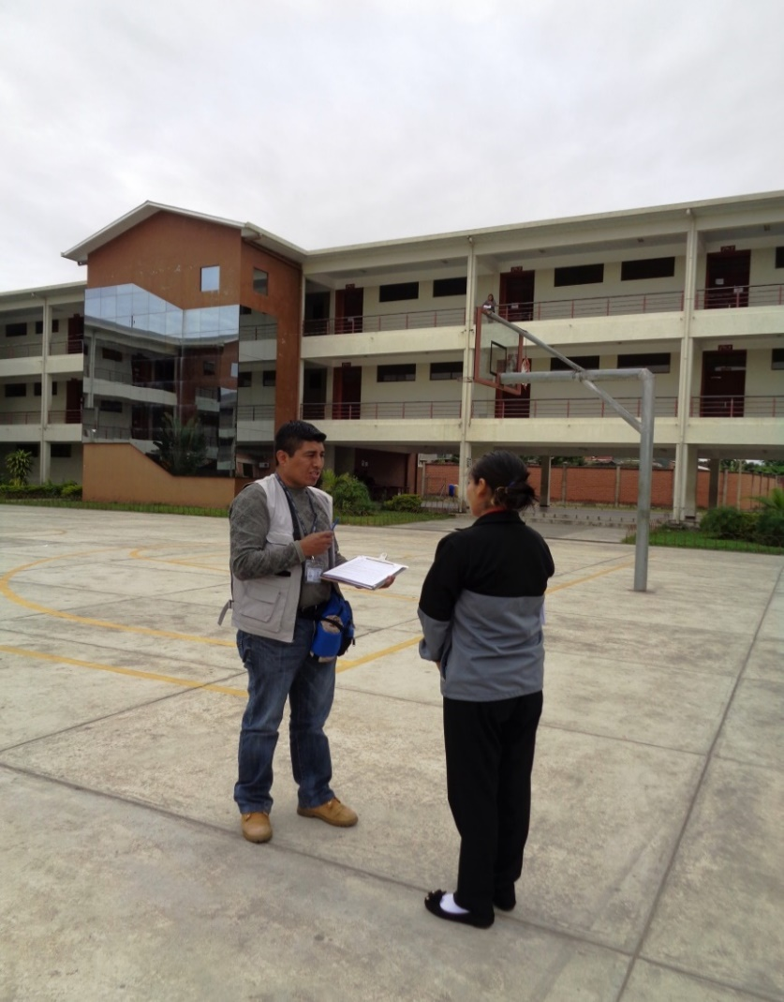
INSPECCIÓN DE RECINTOS ELECTORALES
( IN SITU)

Slide 10
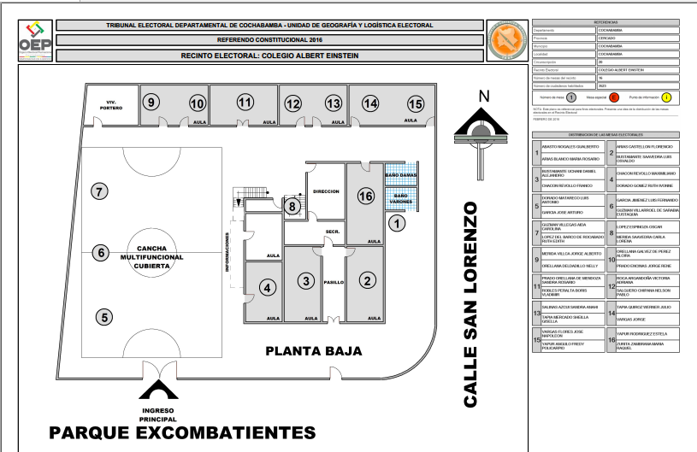
INSPECCIÓN A
RECINTO ELECTORAL
PARA REUBICAR LAS
MESAS SUFRAGIO

Slide 11
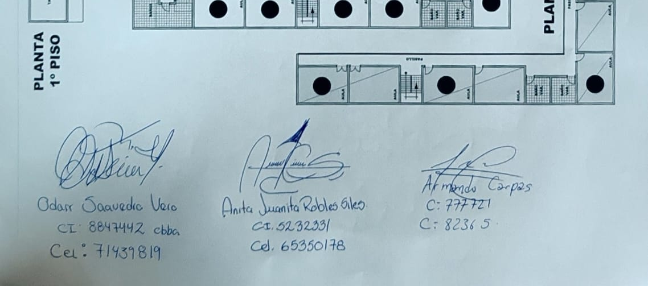
FIRMAS DE 1 O MÁS NOTARIAS (OS) ELECTORALES
FIRMAS DE
NOTARIAS/OS
ELECTORALES

Slide 12
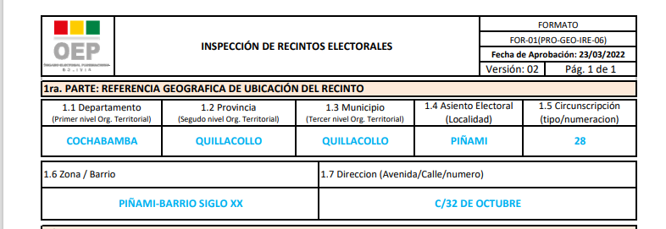
FORMULARIO DE INSPECCIÓN Y DE REQUERIMIENTO
A RECINTOS ELECTORALES

Slide 13
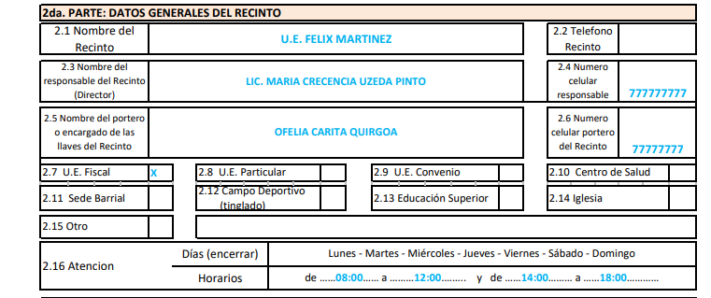
2da PARTE: DATOS GENERALES DEL RECINTO

Slide 14
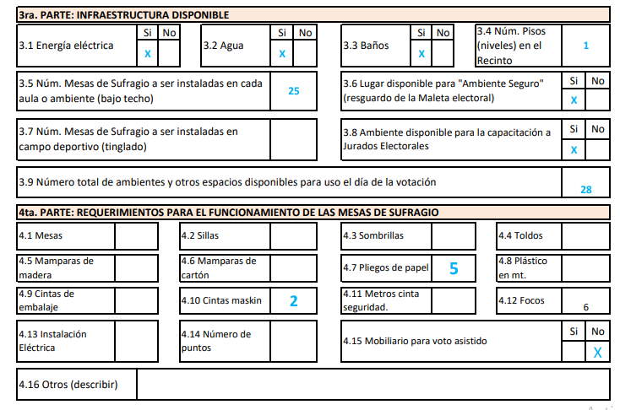
1-8
0
6
0
0
0
5
2 M
2
2
0
8
1

Slide 15
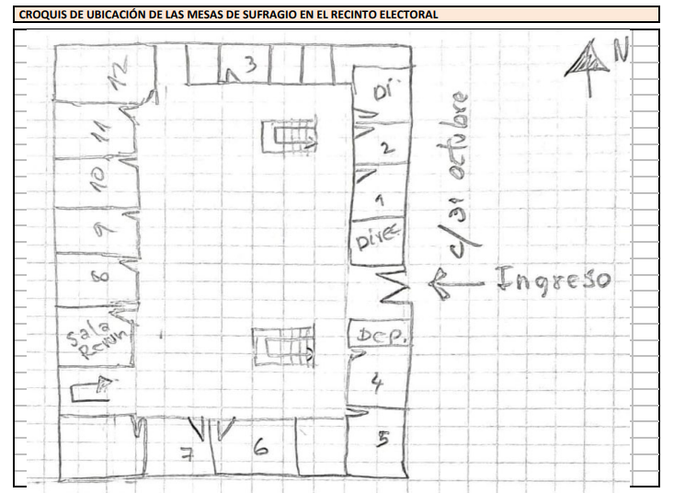
8
7
6
5
4
3
2
1

Slide 16
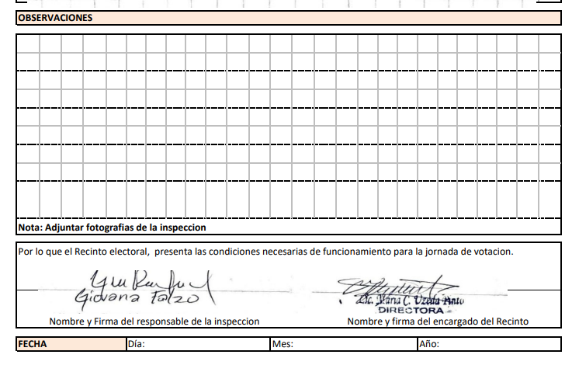

Slide 17
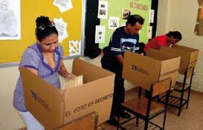
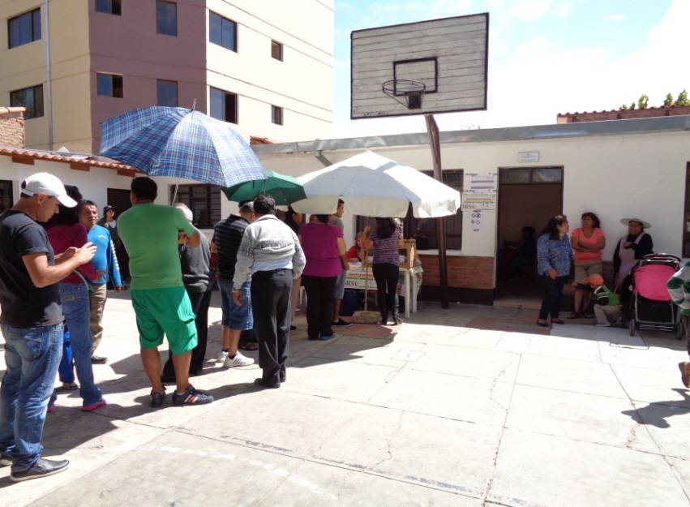
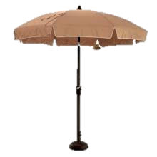
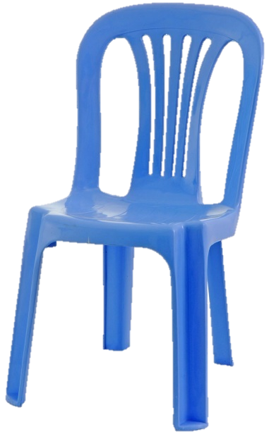
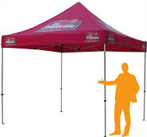
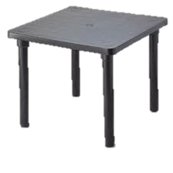
REQUERIMIENTO LOGÍSTICO PARA EL FUNCIONAMIENTO
DE LAS MESAS ELECTORALES

Slide 18
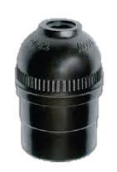
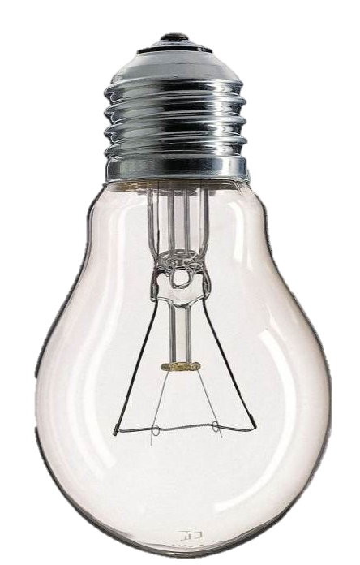
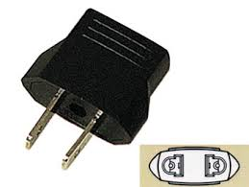
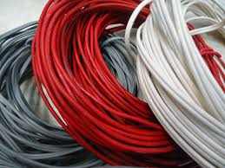
MATERIAL REQUERIDO POR EL
NOTARIA(O) ELECTORAL
FOCO
INSTALACIÓN ELECTRICA EN UNA MESA ELECTORAL
SOCKETS
CABLE VI POLAR
CLAVIJA
(ENCHUFE)

Slide 19
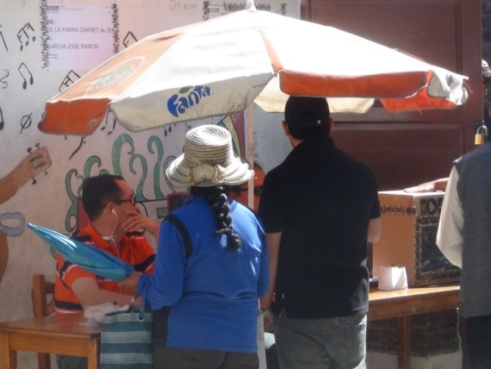
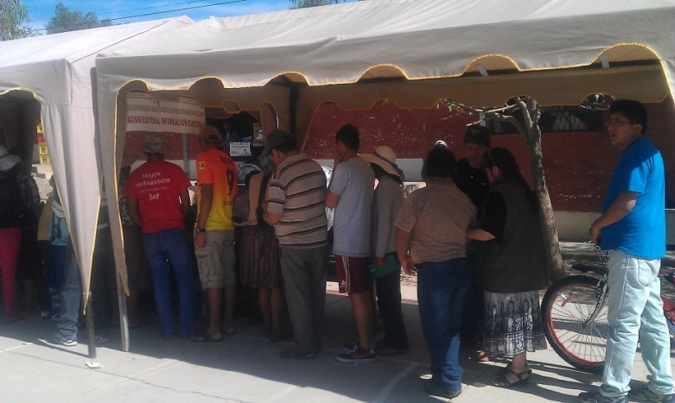
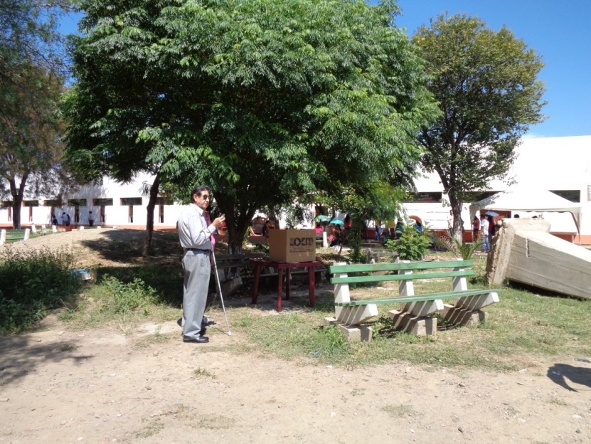
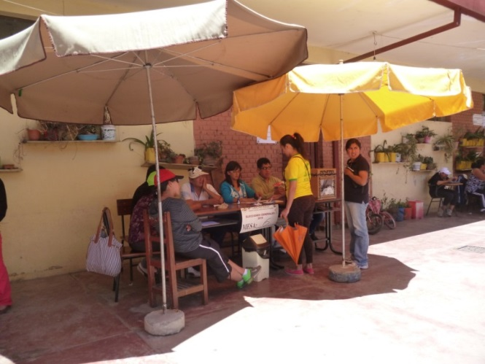
USO ADECUADO DE MATERIAL

Slide 20
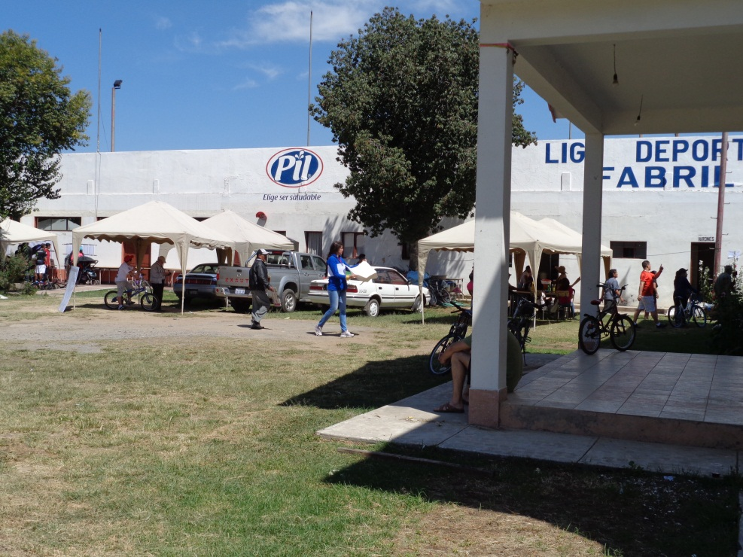
USO INADECUADO DEL MATERIAL

Slide 21

GRACIAS POR SU ATENCIÓN

